Slide 1
من أسماء الله الحسنى
العظيم

Slide 2

إن الله سبحانه، هو العظيم المطلق، فهو عظيم في ذاته، عظيم في أسمائه كلها، عظيم في صفاته كلها، فهو عظيم في سمعه وبصره، عظيم في قدرته وقوته، عظيم في علمه...، فلا يجوز قصر عظمته في شيء دون شيء، لأن ذلك تحكم لم يأذن به الله.
قال ابن القيم رحمه الله في نونيته مقرراً ذلك:وهو العظيم بكل معنى يوجب التــعظيم لا يحصيه من إنسان

Slide 3

فمن عظمته في علمه وقدرته أنه لا يشق عليه أن يحفظ السماوات السبع والأرضين السبع، ومن فيهما كما قال وَلاَ يَؤُودُهُ حِفْظُهُمَا وَهُوَ الْعَلِيُّ الْعَظِيمُ [البقرة: 255].

Slide 4
تعظيم المسلم لربه سبحانه وتعالى
كثرة ذكر الله تعالى .قال تعالى (فسبح باسم ربك العظيم)
تعظيم كلام الله تعالى ,وذلك بتلاوة القران الكريم والعمل بما جاء فيه .
على المسلم أن يظهر إيمانه بالله العظيم في أقواله وأعماله وذلك ب:
تعظيم الله تعالى والإلتزام بأوامره واجتناب نواهيه,ومن تعظيم الله تعالى أن نطيع رسوله صلى الله عليه وسلم قال تعالى(مَّنْ يُطِعِ الرَّسُولَ فَقَدْ أَطَاعَ اللّهَ )

Slide 5

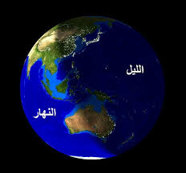
من دلائل عظمة الله تعاقب الليل والنهار

Slide 6
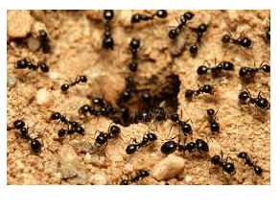
عظمة خلق الله تعالى
نرى عظمة الخالق في أضعف مخلوقاته! إنها نملة صغيرة لا نكاد نحسّ بها، ولكنها على درجة عالية من التعقيد، فسبحان الله!
يبلغ طول النملة من 2 ميليمتر وحتى 25 ميليمتر، للنملة رأس كبير قياساً مع حجم جسمها، ولها بطن بيضاوية وخصر صغير، ولها فكين تستطيع بهما حمل أشياء ثقيلة جداً بالنسبة لها، وتستخدمها أيضاً للحفر. ولها فكان داخليان لمضغ الطعام. كما لها هوائيان تستخدمهما لتحسس الأشياء- للتذوق والشم!

Slide 7
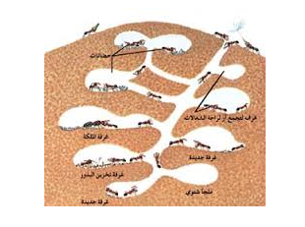
( حَتَّى إِذَا أَتَوْا عَلَى وَادِي النَّمْلِ قَالَتْ نَمْلَةٌ يَا أَيُّهَا النَّمْلُ ادْخُلُوا مَسَاكِنَكُمْ لَا يَحْطِمَنَّكُمْ سُلَيْمَانُ وَجُنُودُهُ وَهُمْ لَا يَشْعُرُونَ (18) ... سورة النمل
يمكن أن تشكل عدة نملات فقط مستعمرة، ويمكن أن تكون المستعمرة مؤلفة من ملايين النملات! ولكن معظم المستعمرة تتألف من النملات العاملات وهذه لا يمكنها التزاوج، إنما تقوم بمعظم العمل مثل جمع الغذاء ورعاية الصغار والدفاع عن المستعمرة. وهذه صورة لإحدى مستعمرات النمل تضم ألاف النملات.

Slide 8
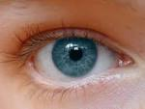
الجوارح
العين :
ان الله خلق لنا العين لكي نتفكر في ملكوت السموات والارض ونتمعن في هذا الخلق الرائع
" قال تعالى : ﴿ وَلَا تَقْفُ مَا لَيْسَ لَكَ بِهِ عِلْمٌ إِنَّ السَّمْعَ وَالْبَصَرَ وَالْفُؤَادَ كُلُّ أُولَئِكَ كَانَ عَنْهُ مَسْئُولًا ﴾
[ سورة الإسراء : 36]

Slide 9

الجوارح
اللسان :
اللسان ايضا نعمة من نعم الله فيجب ان نحافظ عليه ولا نقول به الا الصدق ونكثر من الحمد والاستغفار وشكر الله تعالى على نعمه العظيمة

Slide 10

الجوارح
الاذن:
يتسائل البعض كيف نحافظ على نعمة السمع ؟
والجواب هو ان لا نتجسس علي الاخرين كما قال الله عز وجل في كتابه العزيز
بسم الله الرحمن الرحيم
(ولا تجسسوا ) صدق الله العظيم

Slide 11
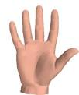
الجوارح
اليد:
فلا نبطش بها الناس ويجب ان ننفق بها في سبيل الله فلا نبخل بها علي فقير وان نتصدق من مال الله ويجب أن نعمر الارض بايدينا .

Slide 12

ثمرات الإيمان بأن الله تعالى عظيم
يزداد إيمانه بالله تعالى.
يشعر بفضل الله تعالى على عباده ويشكره على نعمه .

